Slide 1
SKLO, KERAMIKA,
SMALT
C3800 Materiály pro konzervaci a restaurování
Kristína Éderová
Ak.r.2016/2017 10.10.2016

Slide 2
Obsah
Sklo
Keramika
Smalt
Literatúra a zdroje

Slide 3
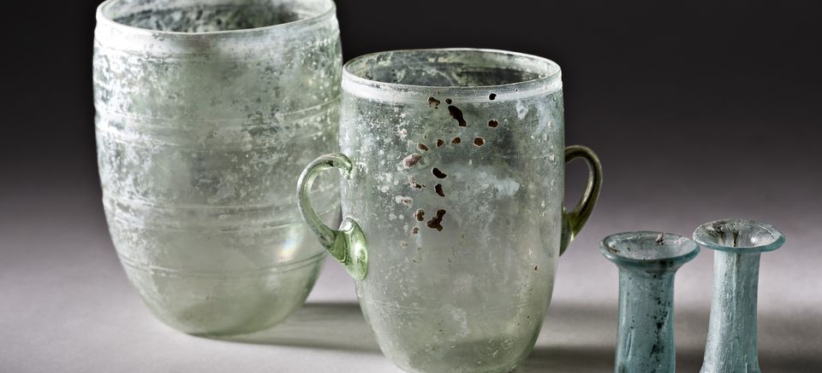
SKLO

Slide 4
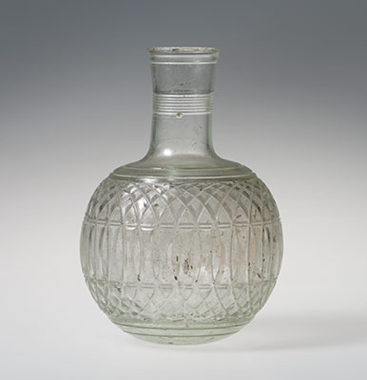
Sklo
Rôzne druhy skla: prírodný obsidián, rímske a stredoveké sklo, moderné sklo
Výroba skla už viac ako 7000 rokov
Sklo všeobecne považované za stály materiál- v skutočnosti je však veľmi citlivé na vlhkosť
Rôzne zloženie skla dáva materiálu rôzne vlastnosti a sfarbenie

Slide 5
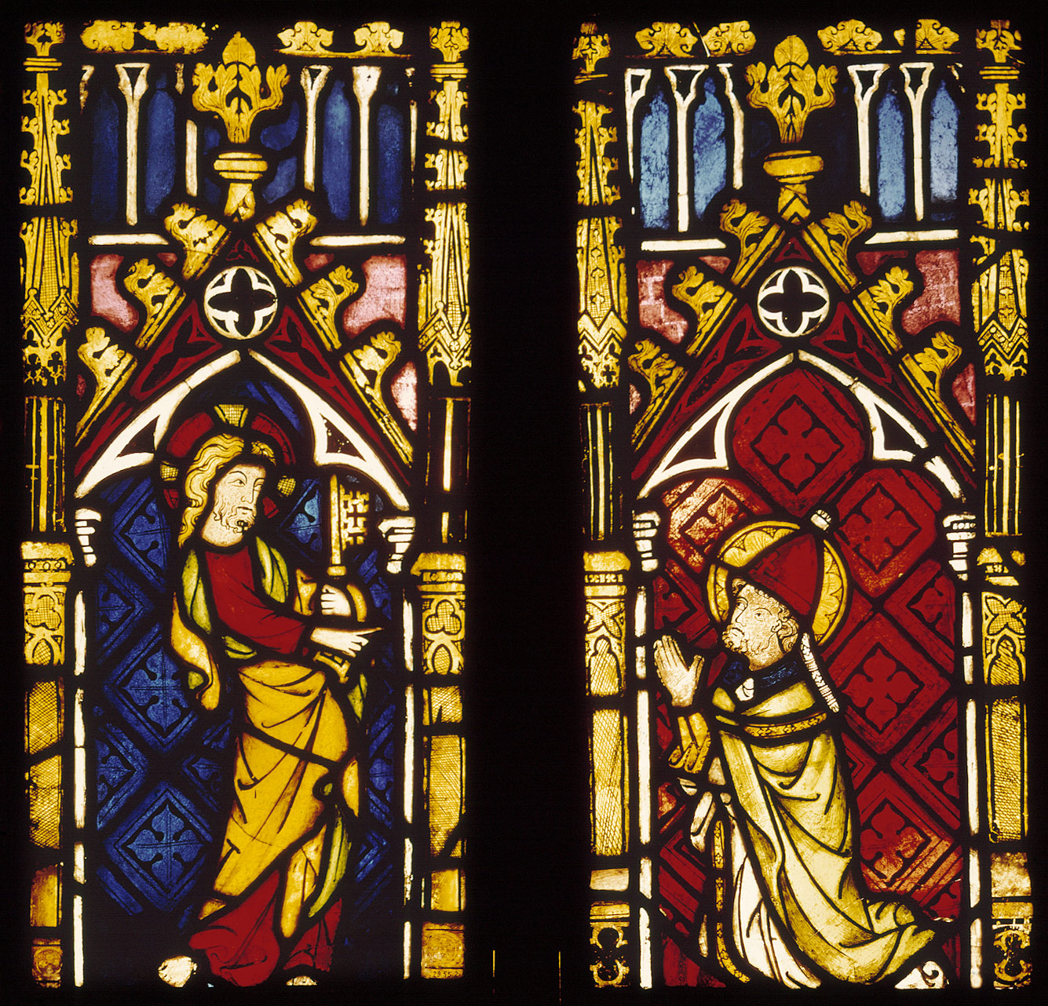
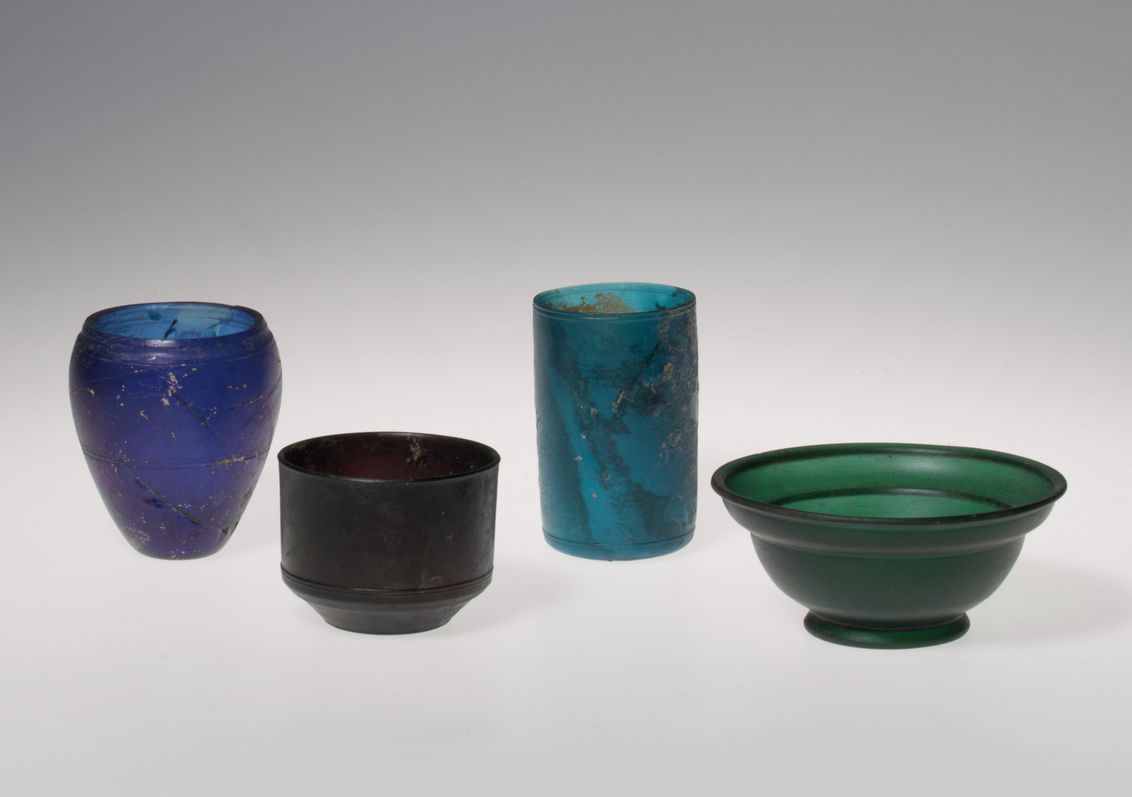
Sklo
Sklenené objekty vyžadujúce konzervátorský alebo reštaurátorský zásah:
  Historické nádoby- čaše, poháre, misy, fľaše a iné
  Vitráže
  Mozaiky
  Dekoratívne predmety- figúrky, bižutéria a iné
  Osvetľovacie telesá
Líšia sa dobou a miestom vzniku, technológiou výroby, chemickým zložením
Rôzna odolnosť voči degradácii a vplyvom prostredia, v ktorom sú uložené

Slide 6
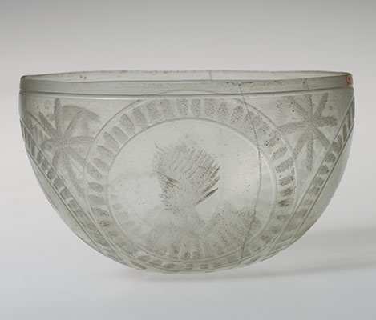
Sklo a jeho zloženie
Amorfný, homogénny, tuhý, krehký, väčšinou priehľadný materiál
Zloženie skla:
  Oxid kremičitý
  Oxid vápenatý
  Oxid hlinitý
  Oxid sodný
V menšom množstve:
  Pridanie draslíka zvýši odolnosť a bod topenia
  Olovo zvýši index lomu a hustotu
  Pridávanie oxidov kovov dodáva sklu farbu- oxid kobaltnatý modré, oxid chromitý a meďnatý zelené, oxid meďný červené

Slide 7
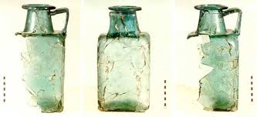
Poškodenie skla
Mechanické poškodenie skla (napr. rozbitie)
Devitrifikácia skla
Korózia skla

Slide 8
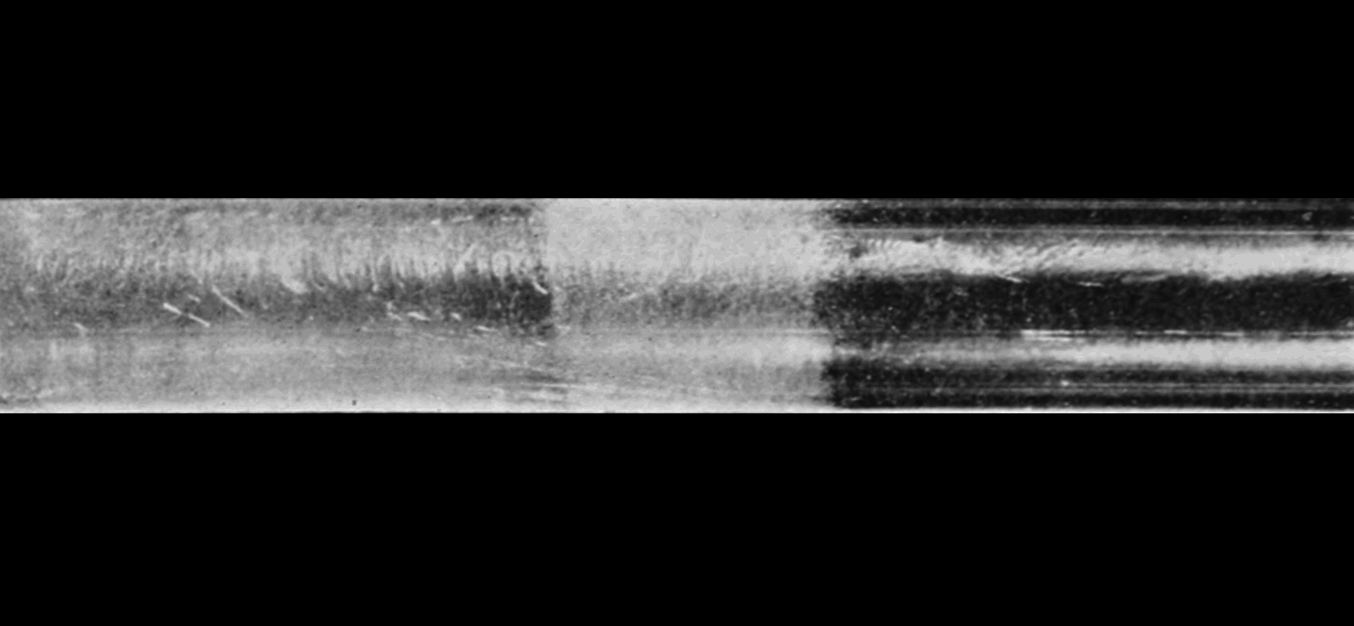
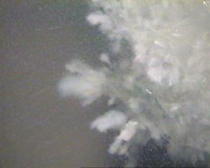
Devitrifikácia skla
Pri devitrifikácii dochádza k prechodu skla z amorfnej formy do kryštalickej štruktúry, tento proces je tiež nazývaný mineralizácia skla
Rýchlosť kryštalizácie závisí od zloženia skla a teploty tavby
Kryštalizácia zvyčajne začína tvorbou ostrovčekov kryštálov na povrchu skla, ktoré sa pri vhodných podmienkach začnú rozširovať- napríklad v miestach, kde sú bublinky, mechanické poškodenia či nečistoty v skle
Ochrana proti kryštalizácii nie je možná
Má za následok vznik trhlín, odštepovanie šupiniek z povrchu a na koniec rozpad predmetu

Slide 9
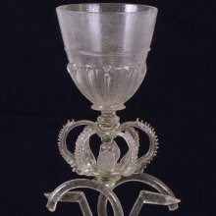
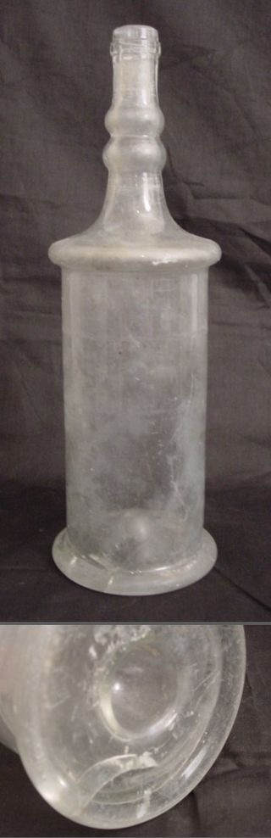
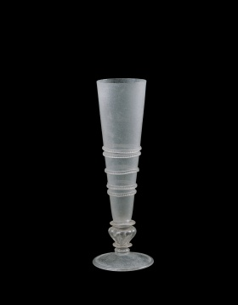
Korózia skla
Zmena vlastností skla pôsobením vody, vlhkosti okolitého prostredia
Dochádza ku viditeľnej zmene kvality povrchu skla
Sklo stráca svoje typické vlastnosti- transparentnosť, farebnosť, odraz svetla, index lomu
Sklo sa postupne poťahuje svetlou až šedou vrstvou

Slide 10
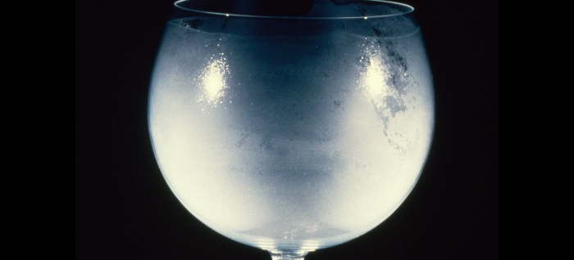
1. Počiatočné štádium
Sklo má zakalený alebo zahmlený vzhľad, môžu sa vytvárať kvapôčky alebo kryštály, sklo vyzerá klzké. Umytím sa zahmlenie dá ešte odstrániť a vrátiť sklu jeho pôvodný vzhľad
Umytím je ešte možné sklo vrátiť do pôvodného stavu

Slide 11
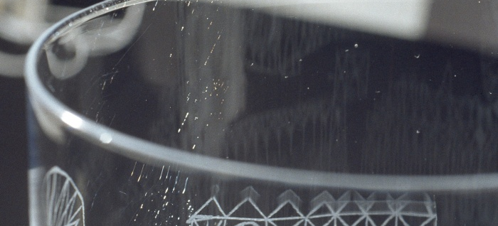
2. Začínajúca korózia
Symptómy podobné prvej fáze, avšak zhmlenie zostáva aj po umytí. Pri podrobnom preskúmaní je možné odhaliť veľmi jemné trhlinky, tenké strieborné čiarky či lesklé lúče

Slide 12
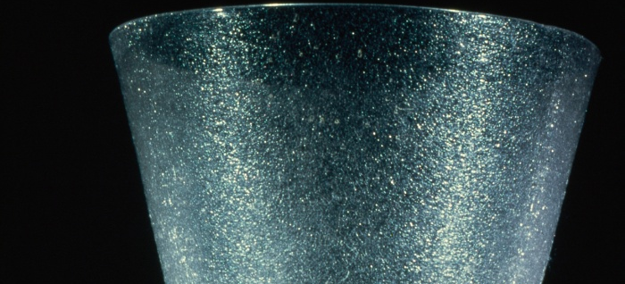
3. Prepuknutie korózie
Praskliny, trhlinky a kvapôčky je možné vidieť dobre voľným okom, často nadobúda jednotný vzhľad po celom povrchu skla

Slide 13
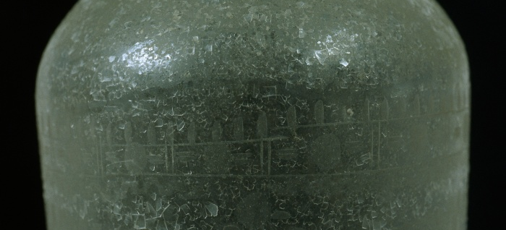
4. Pokročilá korózia
Praskanie začína byť ešte hlbšie, dochádza už aj k odlupovaniu malých šupiniek z povrchu skla

Slide 14
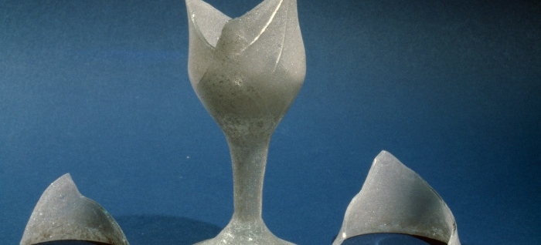
5. Záverečná fáza
Je pozorovateľná, keď sú trhliny také hlboké, že predmet nie je schopný udržať svoju štruktúru a ropzadá sa na fragmenty, ku čomu môže dôjsť aj bez akéhokoľvek vonkajšieho zásahu (napr. náraz)

Slide 15
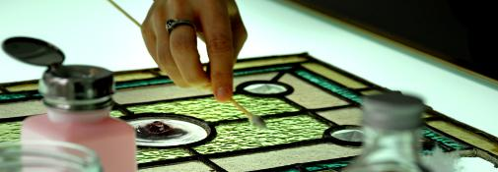
Ošetrenie skla
Dôkladné očistenie- odmastenie pomocou organických rozpúšťadiel
Pre odstránenie produktov korózie a pôdnych nečistôt sa používa umytie predmetu vo vodno-alkoholickej zmesi 1:1, alebo 1% roztokom kyseliny dusičnej, následné umytie vodou
V niektorých prípadoch je možné použiť 1%roztok NaOH na 10-30 dní, pre odstránenie koróznej vrstvy a zvýšenie lesku. Nasleduje opláchnutie v 1% roztoku kyseliny sírovej a umytie vodou
Pre odstránenie niektorých krust je možné použiť aj mechanické čistenie
Nečistoty z vitráží sa odstraňujú ťažko- treba dávať pozor na olovenú kostru okna. K ich čisteniu sa používajú zmesi čistiacich prostriedkov, hexametafosforečnanu sodného a Trilonu B.

Slide 16
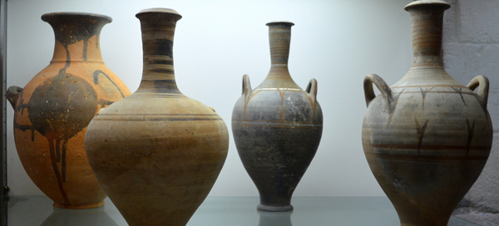
KERAMIKA

Slide 17
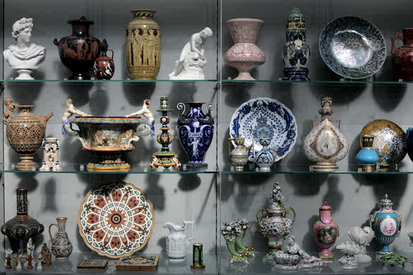
Keramika
Zmes anorganických nekovových materiálov/ uhlíkový materiál, vyrobený pálením v peci za vysokých teplôt
Môžeme ju rozdeliť na viacero kategórií- praveká, stredoveká, ľudová(fajansa, majolika), kamenina, porcelán,
Nálezy keramiky pomáhajú datovať určité archeologické lokality a je možné podľa nich sledovať stupeň vývoja danej kultúry- výroba keramiky patrí medzi najstaršie zručnosti človeka

Slide 18
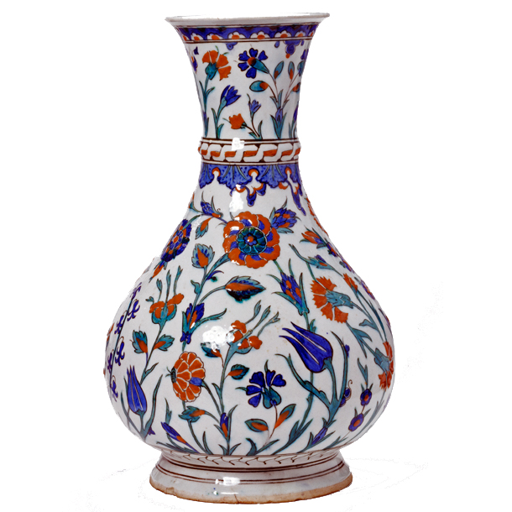
Keramika
Výhody vlastností keramiky
  Nízka elektrická a tepelná vodivosť
  Vysoká pevnosť
  Vynikajúca odolnosť voči vysokým teplotám, ale aj rýchlym zmenám teploty a voči korózii
  Po úprave glazovaním je odolná voči vlhkosti, chemickým vplyvom a ionizujúcemu žiareniu
  Stabilné fyzikálne a chemické vlastnosti
Nevýhody vlastností keramiky
  Krehkosť a nízka pružnosť

Slide 19
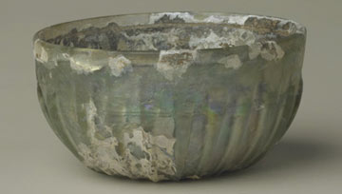
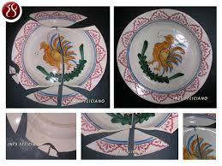
Degradačné procesy u keramiky
- ku degradácii keramiky dochádza vplyvom vonkajšieho prostredia, ktoré ju poškodzuje mechanicky i chemicky
mechanické poškodenie keramiky je vzhľadom na jej krehkosť veľmi častým degradačným procesom, patrí sem napríklad i mráz
- pri vyššej teplote a vlhkosti môže dôjsť k napadnutiu plesňou
Výrobná chyba môže taktiež viesť ku fyzickej degradácii objektu a to aj pred začiatkom jeho používania
Sem patrí napríklad nesprávne vypálenie, čo vedie k vzniku prasklín, nesprávne upevnenie, čo môže spôsobiť rozpadnutie predmetu

Slide 20
Degradačné procesy a ich ošetrenie
Vápenaté krusty- často na pravekej alebo stredovekej keramike
Najčastejšie ide o uhličitan vápenatý
Na odstránenie sa používal 3% roztok kyseliny soľnej- v ňom sa krusty rýchlo rozpúšťajú- avšak použitím roztoku môže dôjsť k narušeniu celkového črepu
Používa sa preto 3% roztok kyseliny octovej, alebo 10-15% roztok hexametafosfátu sodného a Chelaton 3
Na črepoch sa vyskytujú aj krusty kremičitanu vápenatého, ktoré sa neodstraňuje chemicky, ale mechanicky, zoškrabávaním či zbrusovaním
Niekedy sa na keramike vyskytujú aj zvláštne usadeniny- soľné výkvety vo forme kryštálikov a ihličiek
Ide o síran vápenatý, síran horečnatý, síran sodný, dusičnan sodný či dusičnan horečnatý- dusičnan i síran horečnatý je možné rozpustiť v etylalkohole

Slide 21
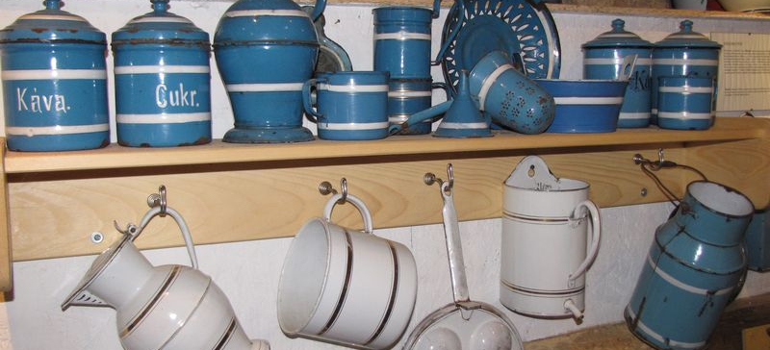
SMALT

Slide 22
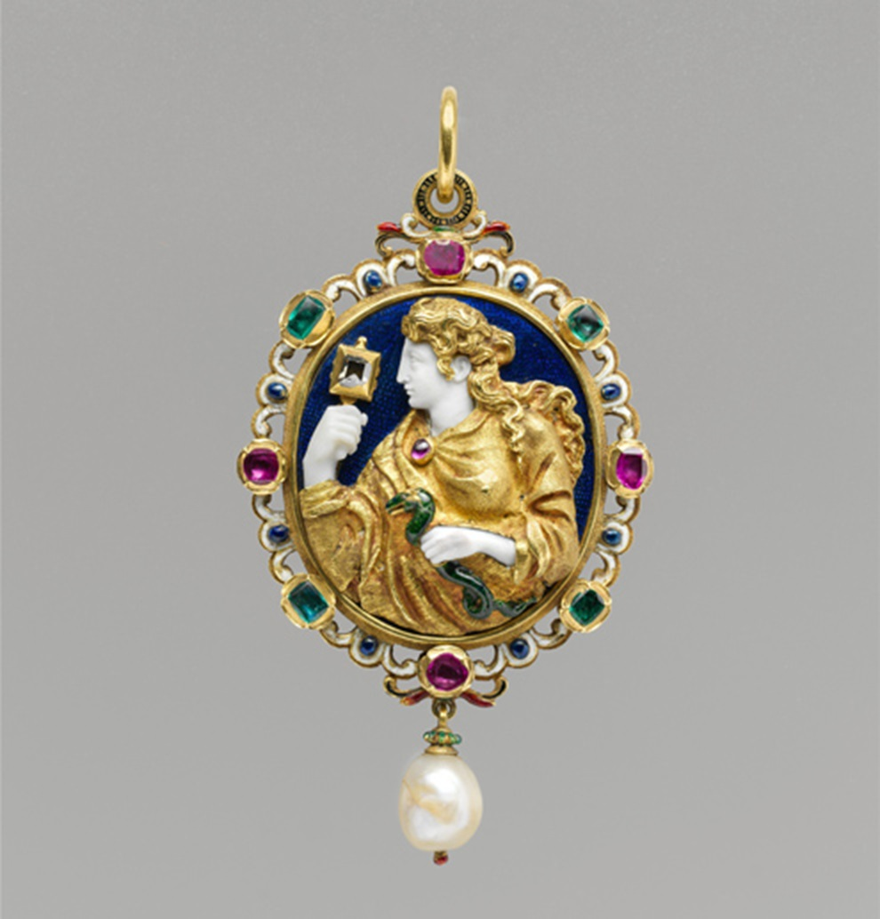
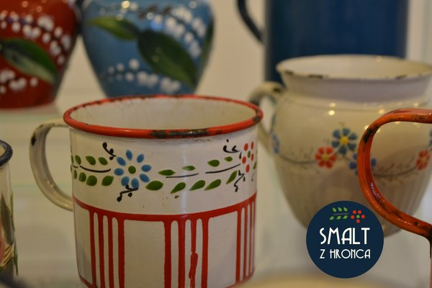
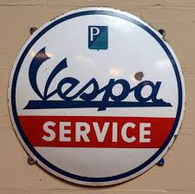
Smalt
Smalt je zchladnutá hmota, ktorá vznikla čiastočným alebo úplným pretavením zásaditých a kyslých oxidov a ktorá bola nanesená na kovovú alebo keramickú podložku
pôvodne sa požíval prevažne v šperkárstve, neskôr aj pre ochranu kovových výrobkov pred koróziou
Smaltovanie je technika známa už od staroveku, používaná bola v Japonsku, Číne, Indii či Egypte, neskôr sa používala v Byzancii a rozšírila sa aj ďalej do Európy
Ako povrchová úprava kovov sa používa od 19.st.

Slide 23
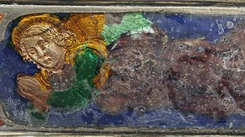
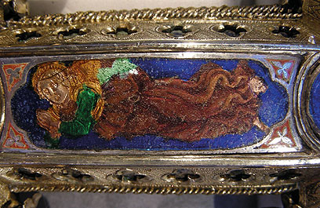
Poškodenie smaltu
Ovplyvnené napríklad spojením smaltu s kovom- pri úderoch a ohýbaní kovového podkladu dochádza ku poškodzovaniu krehkej smaltovej vrstvy
Dochádza tiež ku pomalému procesu pôsobenia látok zo vzduchu na povrch smaltu- pôsobí naň voda či oxid uhličitý a dochádza k uvoľňovaniu kyseliny kremičitej a tvorbe uhličitanov a hydroxidov kovov
Povrch smaltu tak stráca lesk, pomaly sa začnú odlupovať tenké šupinky

Slide 24
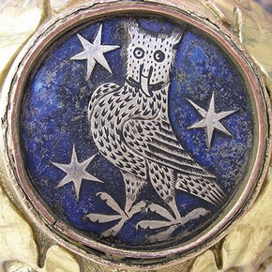
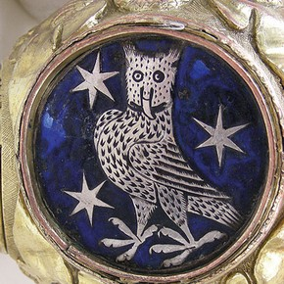
Ošetrenie smaltu
Poškodený smalt je treba najskôr očistiť- od tukových nečistôt napríklad pomocou benzínu, chloridu uhličitého, ethanolu
Ak nie sú prítomné hlboké trhliny, je nutné pokryť povrch ochrannou vrstvou laku
Ako ochranné laky sa môžu použiť zmesy akrylových kopolymérov alebo organokremičitých oligomerov alebo laky na báze PVB
Pre odstránenie oxido-solných nečistôt z kovového základu je možné použiť napr. zmes glycerinu s ethylendiaminom v pomere 10:1

Slide 25
Literatúra a zdroje
NIKITIN M.K.- MEĽNIKOVA E.P. Chemie v konzervátorské a restaurátorské praxi. Brno- Masarykova univerzita, 2003, ISBN 80-210-3062-3.
KOPECKÁ I.- NEJEDLÝ V. Průzkum historických materiálů. Praha- Grada Publishing​, 2005, ISBN 80-247-1060-9.
GAŽO J.(zost.). A-Z konzervátora. Bratislava- Ústredná správa múzeí a galérií, 1982.
https://www.cmog.org/glass-dictionary/crizzling
http://old.vscht.cz/met/stranky/vyuka/predmety/koroze_materialu_pro_restauratory/kadm/pdf/2_2.pdf
​http://www.vam.ac.uk/content/journals/conservation-journal/autumn-2009-issue-58/deteriorated-enamelled-objects-past-and-present-treatments/

Slide 26
Ďakujem za pozornosť.

